Slide 1


Slide 2


Slide 3
مجموعه ای که در پیش رو دارید حاصل تلاش چند ساله مشاورین است که به صورت حضوری، ایمیل، پیامک و... به پاسخگویی به سؤالات جوانان اشتغال داشته اند.
این مجموعه در چندین مرکز اجرا و پس از اصلاحات لازم در اختیار شما قرار گرفته است...
این اسلاید بصورت مخفی (hide) است و در حالت نمایش دیده نمیشود. با راست کلیک روی اسلاید میتوان مخفی یا آشکار کرد

Slide 4
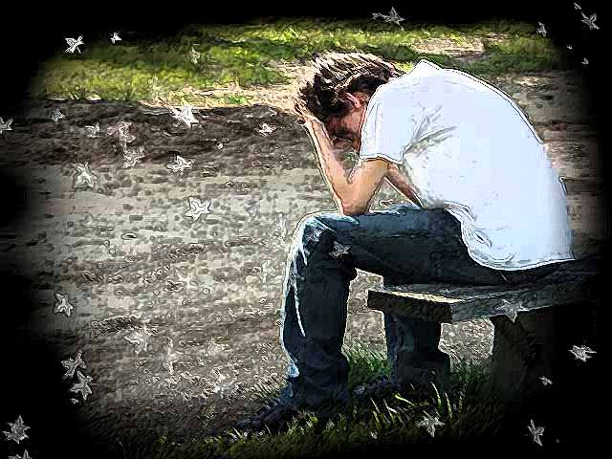
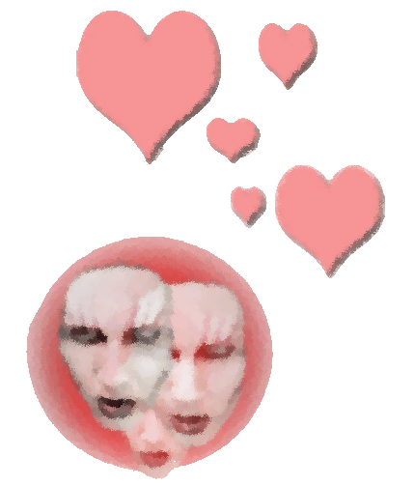


تحليلى بر روابط دختر و پسر، ازدواج و خانواده
4
قابل استفاده دختران و پسران جوان ، والدین ، اولياء مدرسه

Slide 5

فهرست مباحث عشق و حیرت
فصل اول : زمینه های ایجاد دوستی
توضیحاتی درباره اسلایدها
فصل دوم: عوامل تحريك در دختران و پسران
فصل سوم: هدف دختران و پسران از دوستی
مقدمه بحث
فصل چهارم: مراحل دوستی
فصل پنجم: پیامدهای دوستی
بخش اول
فصل ششم: برخى سؤال و جواب‏ها
فصل هفتم: چه باید کرد
مطالب مورد استفاده برای دختران و پسران جوان
فصل هشتم: عشق چیست؟
فصل اول : در غرب چه می گذرد ...
بخش دوم
فصل دوم: چرا جامعه ما اینگونه شد؟
فصل سوم: پدر و مادرها چکار می توانند بکنند؟
مطالب مورد استفاده برای والدین و اولیاء مدرسه
5

Slide 6


فصل دوم
فصل اول
زمینه های ایجاد دوستی
A content placeholder. Use for text, graphics, tables and graphs. You can change this text or delete it.
Here is a placeholder for more text. You may delete this text
Here is a placeholder for more text. You may delete this text
فصل چهارم
فصل سوم
فصل ششم
فصل پنجم
بررسی زمینه های روابط دختر و پسر در عصر جدید
فصل هشتم
فصل هفتم
فهرست مطالب بخش اول
مطالب فصل
6

Slide 7


زمینه ها ...
بازگشت
1
2
نياز به محبت و عاطفه
همه انسان‏ها نياز به محبت و عاطفه دارند. اين نياز در سنين نوجوانى و جوانى بيشتر مى‏شود. از سوى ديگر بسيارى از افراد نمى‏توانند يا نمى‏خواهند كه ازدواج كنند بنابراين تامين اين نياز عاطفى را در دوستى با جنس مخالف جستجو مى‏كنند.
عوامل و انگيزه‏هاى زيادى باعث مى‏شوند دختران و پسران به دوستى روى بياورند.
ابتدا اشاره كوتاهى به آن‏ها كرده و بيشتر درباره اتفاقاتى كه در ادامه اين دوستى رخ مى‏دهد سخن خواهيم گفت.
3
4
7

Slide 8
زمینه ها ...
بازگشت
1
2
دوستان
دوستانى كه با آب و تاب از دوستى تعريف مى‏كنند و سعى مى‏كنند دوستان را با خود همراه كنند.
آن‏ها بطور غير مستقيم چنين وانمود مى‏كنند كه لذتى بالاتر از اين نيست.
همچنين اشخاصى كه دوست دارند بعنوان افرادى زرنگ و موفق جلوه داده شوند. دوستى‏هاى خود را با آب و تاب فراوان براى ديگران تعريف كرده و از آن داستان‏ها و افسانه‏ها مى‏گويند!
بسيارى افراد واقعا احساس نيازى به اين دوستى‏ها نمى‏كنند و از خانواده و محيط زندگى خود كاملا خوشنود و راضى هستند اما شخص بدون آنكه متوجه باشد تحت تأثير چنين فضايى قرار مى‏گيرد.
3
4
8

Slide 9
زمینه ها ...
بازگشت
1
2
القائات غير مستقيم
علاوه بر فيلم‏هاى غربى، در همه فيلم‏ها و سريال‏هاى تلويزيون كشور خودمان هم كه دقت كنيد، ملاحظه خواهيد كرد كه سوژه اصلى يا فرعى آن دوست دختر و سر و موضوعات به اصطلاح عاشقانه است. دوستى‏هايى در قالب همكلاس، همكار، همسايه و...
طبيعى است كسى كه با تلويزيون انس داشته باشد بصورت ناخودآگاه، اين دوستى‏ها در ذهنش جا گرفته و برايش عادى جلوه مى‏كند.
3
4
9

Slide 10
زمینه ها ...
بازگشت
1
2
جستجوى همسر
فيلم‏ها آنچنان در ذهن افراد القاء كرده‏اند كه ازدواج بايد اتفاقى باشد. هر چه اتفاقى‏تر باشد، جالب‏تر است!
خودتان كمى فكر كنيد؛ حتما فيلم‏هايى را به خاطر مى‏آوريد كه دختر و پسر با يك برخورد كوچك مانند خريد كردن و هم كلاسى بودن تا تصادف و دعوا و دشمنى، با هم آشنا مى‏شوند و سپس هم ازدواج مى‏كنند. به همين خاطر همه در كوچه و خيابان، محل كار، مسافرت و... به دنبال همسر ايده آل و به اصطلاح تكه گمشده خود هستند!
3
4
10

Slide 11
بازگشت
يكى از اساتيد حوزه علميه :
دختر بچه 6 ـ 5 ساله من به من گفته: بابا تو كجا با مامان دوست شدى؟!!
11

Slide 12
فصل دوم
فصل اول
عوامل تحريك در
دختران و پسران
A content placeholder. Use for text, graphics, tables and graphs. You can change this text or delete it.
Here is a placeholder for more text. You may delete this text
Here is a placeholder for more text. You may delete this text
فصل چهارم
فصل سوم
فصل ششم
فصل پنجم
مسیری جداگانه درآغاز دوستى
فصل هشتم
فصل هفتم
فهرست مطالب بخش اول
مطالب فصل
12

Slide 13

مسیری جداگانه درآغاز دوستى
بازگشت
دختر و پسر با نيازها و تصورات كاملا متفاوتى به دوستى روى مى‏آورند. آنها با اهدافى بيگانه از هم قدم در مسير مى‏گذراند كه به هدفشان برسند اما رسيدن به هدفِ هر كدام، مسيرى جداگانه را مى‏طلبد.
آنها پس از مدتى متوجه اين مساله خواهند شد…
13

Slide 14
بازگشت
عامل تحريك در دختران
اغلب دختران به محرك‏هاى شنيدارى و عاطفى حساس هستند.
يعنى با يک جمله «خيلى دوستت دارم» يا «تو چقدر زيبا هستى» خيلى سريع تحريك شده و مدت‏ها ذهن آن‏ها را به خود درگير مى‏كند. آن‏ها به عالم خيال رفته و با همين يكى دو جمله ساعت‏ها، روزها و ماه‏ها خود را سرگرم مى‏كنند.
14

Slide 15


بازگشت
عامل تحريك در پسران
برخلاف دختران كه با نگاه كردن كمتر تحريك مى‏شوند، پسران با محرك‏هاى ديدارى به شدت تحريك مى‏شوند.
15

Slide 16
بازگشت
نکته مهم :
شاید به همين خاطر است كه دختران سعى مى‏كنند با نوع پوشش و آرايش خود پسران را به خود جلب كنند و پسران هم با گفتن چند جمله عاطفى در پى جذب دختران هستند.
شايد به همين خاطر است كه زن بايد پوشش داشته باشد و در صحبت كردن با افراد نامحرم، داراى محدوديت‏هايى است.
16

Slide 17
فصل دوم
فصل اول
هدف
دختران و پسران
از دوستی
A content placeholder. Use for text, graphics, tables and graphs. You can change this text or delete it.
Here is a placeholder for more text. You may delete this text
Here is a placeholder for more text. You may delete this text
فصل چهارم
فصل سوم
فصل ششم
فصل پنجم
فصل هشتم
فصل هفتم
فهرست مطالب بخش اول
مطالب فصل
17

Slide 18
هدف دختران از دوستی ...
بازگشت
غالباً دخترها در دوستى به دنبال همسر و ازدواج هستند.
زيرا:
اولاً: دختر به دنبال کسی است که به او محبت کرده و عواطفش را برآورده کند لذا او می خواهد با ازدواج به این نیازش پاسخ داده و به هدف خود برسد.
ثانياً: هيچ دخترى از اينكه هرزه و بى‏بند وبار باشد خوشش نمى‏آيد و دوست ندارد نزد ديگران يا حتى نزد خودش اين گونه شناخته شود.
18

Slide 19

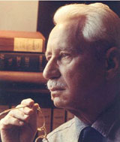
ويل دورانت:
بازگشت
زن اگر هم گاهى به «عشق آزاد» روى مى‏آورند براى آن نیست كه در آن آزادى مى‏جويد بلكه براى آن است كه در زندگى خود از ازدواج معمولى با يك فرد مسئول مأيوس شده است.
لذات فلسفه صفحه 142
19

Slide 20
دوستی و ازدواج از نگاه دختر و پسر
دختر: حالا که ازدواج نیست پس دوست شویم
پسر: حالا که دوستی هست چرا ازدواج کنیم؟!

Slide 21

دختر: حالا که ازدواج نیست پس دوست شویم
پسر: حالا که دوستی هست چرا ازدواج کنیم؟!

Slide 22
تصورات رؤیایی ...
بازگشت
دخترها اگر احتمال ازدواج با پسرى در حد صفر هم باشد باز هم در تصورات رؤیایی به خود اميد مى‏دهند كه روزى با او ازدواج خواهند كرد!
22

Slide 23
هدف پسران از دوستى
بازگشت
پسرها به دنبال ازدواج نيستند زيرا:
ـ به دنبال لذت جنسى، كام بردن، ماجراجويى و تفريح هستند و اين‏ها با دوستى بدست مى‏آيد نه ازدواج.
ـ ازدواج براى پسرها، مسئوليت‏آور است و آن‏ها از مسئوليت گريزان هستند.
ـ پسرها به خاطر غيرتى كه در ذات آن‏ها قرار دارد از دختران كوچه و خيابان كه زود به دوستى روى مى‏آورند، خوششان نمى‏آيد و هيچ گاه به اين موارد به چشم همسر آينده نگاه نمى‏كنند.
23

Slide 24
بعضى پسرها مى‏گويند:
بازگشت
اگر بتوانى هر روز يك ليوان شير تازه بخورى، چرا گاو داخل خانه‏ات ببندى؟!
24

Slide 25
پسرها وانمود مى‏كنند به دنبال ازدواج هستند زيرا:
بازگشت
اگر به دختر بگويند ما قصد ازدواج با تو را نداريم، دختر هم از دوستى منصرف خواهد شد.
اما اگر بگويد: من مى‏خواهم با شما آشنا شوم براى ازدواج، دختر سريعاً واكنش مثبت نشان مى‏دهد و پسر فرصت كافى را خواهد داشت تا به اهدافش برسد ...
25

Slide 26

راه تشخیص ...
بازگشت
اگر بخواهيم تشخيص دهيم اين دوستى به قصد ازدواج است يا نه مى‏توان به پسر گفت:
به خواستگارى من بيا، من هم با شرايط تو كنار مى‏آيم و تا زمانى كه بخواهى صبر مى‏كنم.
26

Slide 27
در اين هنگام پسرها چند نوع واكنش نشان مى‏دهند:
بازگشت
1
2
واکنش اول: بهانه آوردن
اولين بهانه اين است كه الان موقعيت ازدواج را ندارم و ممكن است ديگر براى هيچ وقت نتوانم با تو ازدواج كنم.
اين سخن بويژه در دوستى‏هايى كه در سنين پايين صورت مى‏گيرد بيشتر مطرح مى‏شود.
3
27

Slide 28

یک سوال مهم ...
بازگشت
در اينجا اين سوال مطرح مى‏شود كه پسرى كه هنوز به سن و جايگاهى نرسيده است كه توان ازدواج داشته باشد، چطور مى‏خواهد سرنوشت يك نفر را به خود گره بزند و او را دنبال خود بكشد؟ چه ضمانتى وجود دارد كه در آينده اين رابطه به ازدواج ختم شود؟
28

Slide 29
در اين هنگام پسرها چند نوع واكنش نشان مى‏دهند:
بازگشت
1
2
واکنش دوم: پرخاشگرى
بسيارى از پسران هم به پرخاشگرى روى مى‏آورند؛ گاه با شنيدن خواستگارى از كوره در مى‏روند و تندى مى‏كنند و گاهى هم عمداً دختر را متهم به پرتوقعى و عدم درك موقعيت مى‏نمايند تا او را ساكت و از خواسته‏اش منصرف نمايند.
3
29

Slide 30
در اين هنگام پسرها چند نوع واكنش نشان مى‏دهند:
بازگشت
1
2
واکنش سوم: خواستگاری
بخشى از پسران هم ممكن است بپذيرند و به خواستگارى بيايند که اين گروه سوم خود چند دسته هستند:
3
دسته اول: به خواستگارى مى‏آيند اما اصلا عرضه اين كار را ندارند...
دسته دوم: مى‏آيند و مى‏توانند با كمى تلاش موفق شوند خانواده را تشكيل دهند.
30

Slide 31

خواستگاری بهترین راه ...
بازگشت
اين بهترين حالتى است كه تصور مى‏شود و اگر شخصى توانايى ازدواج را دارد تنها از همين راه بايد وارد شود نه راه‏هاى ديگر.
(بعداً در اين زمينه بيشتر مى‏گوييم ...)
31

Slide 32
دوستى به هدف شيادى ...
بازگشت
برخى پسران و يا دختران از ابتدا با قصد حيله و نيرنگ، تظاهر به دوستى مى‏كنند. در اين دسته هدف غالبا كلاه‏بردارى و سوء استفاده مالى است و بعد از اين سوء استفاده شخص منكر همه چيز مى‏شود و مى‏رود.
گاهى نيز سوء استفاده‏هاى مهم‏تر و بزرگ‏ترى مانند تهيه عكس و فيلم از دختر در ميان است كه جبران آن غير ممكن است.
اين نوع دوستى‏ها جرم‏هاى قضايى است و ما در بحث خود به آن نمى‏پردازيم.
موارد زيادى بوده است كه دختر طلاهايش را فروخته يا از اموال پدرش دزديده يا حتى كليه خود را فروخته است كه به اصطلاح «به عشقش كمك كند» اما عشق، پول را گرفته و رفته...!
32

Slide 33
فصل دوم
فصل اول
مراحل دوستی
A content placeholder. Use for text, graphics, tables and graphs. You can change this text or delete it.
Here is a placeholder for more text. You may delete this text
Here is a placeholder for more text. You may delete this text
فصل چهارم
فصل سوم
وقتى رابطه دوستى بين دختر و پسرى شكل مى‏گيرد، به ترتيب اين مراحل پيش مى‏آيد:
فصل ششم
فصل پنجم
فصل هشتم
فصل هفتم
فهرست مطالب بخش اول
مطالب فصل
33

Slide 34
مراحل دوستی ...
بازگشت
1
2
مرحله اول: هیجان شدید
با اولین برخورد و آشنایی هيجان بسيار زيادی ایجاد میشود و شخص دائم با خود فکر میکندكه:
آيا اين دوستى ادامه پيدا خواهد كرد يا نه؟
چگونه طرف مقابلم را جذب كنم؟
چه برخوردى با او داشته باشم؟
...؟
اين دوران به شدت ذهن شخص را درگير مى‏كند و پر است از بيم و اميد!!!
3
34

Slide 35
مراحل دوستی ...
بازگشت
1
2
مرحله دوم: وابستگى به يكديگر
در اين مرحله دوستى شكل مى‏گيرد و اين دو نفر به هم انس مى‏گيرند.
ارتباط در حد كم شروع مى‏شود و بخش مهمى از توان و وقت شخص را به خود اختصاص مى‏دهد. اگر ارتباط برقرار نشود، شخص احساس كمبود کرده و انگار گم شده ای دارد.
3
35

Slide 36
مراحل دوستی ...
بازگشت
1
2
مرحله سوم: بالا رفتن نياز
اين ارتباط از زمان‏هاى كم مثلاً 5 دقيقه‏اى شروع مى‏شود و هر چه به جلو مى‏روند احساس مى‏كنند اين زمان برايشان كم است و بايد بيشتر شود.
هم‏چنين نوع ارتباط نيز از پيامك يا صحبت تلفنى شروع مى‏شود اما نياز آن‏ها همچنان بيشتر و به قرار ملاقات و خلوت كردن با هم و در نهايت رابطه جنسى مى‏رسد.
در اين جاست كه دختر و پسر دقيقا مانند يك معتاد مواد مخدر هستند؛ همانطور كه نياز معتاد بيشتر مى‏شود نياز اين‏ها هم بيشتر مى‏شود.
همانطور كه معتاد هيچ گاه در ميزان استفاده از مواد مخدر ثابت نمى‏ماند و نوع يا ميزان استفاده از مواد را بيشتر مى‏كند، دختر و پسر هم نوع و زمان رابطه را بيشتر مى‏كنند.
و همانطور كه اگر معتاد هر كارى مى‏كند تا به مواد مخدر برسد و اگر نرسد از ادامه يك زندگى معمولى ناتوان است، دختر و پسر هم همينطور مى‏شوند.
3
36

Slide 37
اعتياد دختر و پسر ...
بازگشت
یک مشاور:
در يكى از شهرستان‏ها 3 پسر از من درباره دوستى سؤال كردند و مقدارى برايشان توضيح دادم.
يكى از آن‏ها گفت مى‏خواهم با شما خصوصى صحبت كنم. وقتى 2 نفر رفيقش رفتند گفت: بدبخت شدم، بيچاره شدم...!!!
در توضيح ادامه داد، همين بلايى كه مى‏گوييد سر من آمده.
ديروز 17 ساعت با هم بوديم. دختر مى‏خواست برود شهر ديگرى براى ثبت نام دانشگاه صبح زود با هم رفتيم و آخر شب برگشتيم. اما به محض اینکه از من جدا شد، باز هم احساس نياز کردم.
از بس پول موبايل دادم بيچاره شدم... بايد بروم سربازى اما نمى‏دانم چطور؟!
37

Slide 38
فصل دوم
فصل اول
پیامدهای دوستی
A content placeholder. Use for text, graphics, tables and graphs. You can change this text or delete it.
Here is a placeholder for more text. You may delete this text
Here is a placeholder for more text. You may delete this text
فصل چهارم
فصل سوم
اين دوستى يا به ازدواج منجر مى‏شود يا نمى‏شود.
فصل ششم
فصل پنجم
فصل هشتم
فصل هفتم
فهرست مطالب بخش اول
مطالب فصل
38

Slide 39
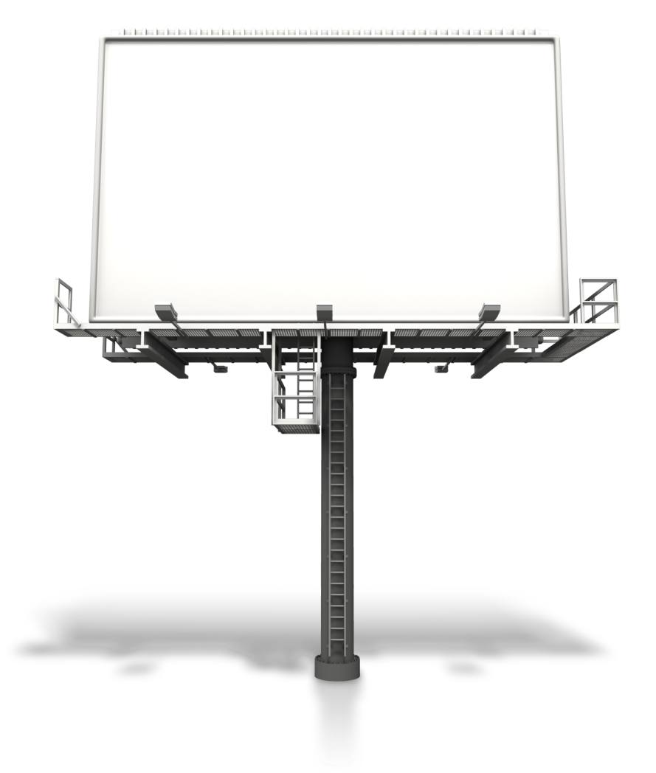
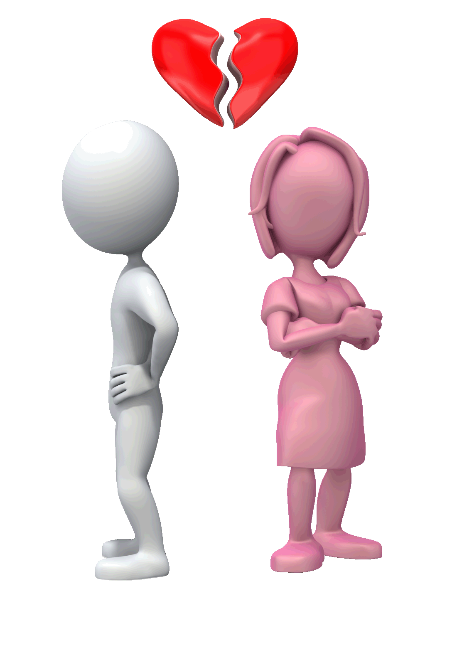
بازگشت
پيامدهاى دوستی در صورتى
كه به ازدواج منجر نشود:

Slide 40
پيامدهاى آن در صورتى كه به ازدواج منجر نشود:
بازگشت
1
2
معطل شدن و از دست دادن فرصت
بسيارى از دخترها، چندين سال به انتظار اينكه، آن پسر به خواستگارى آن‏ها بيايد صبر مى‏كنند. خيلى‏ها در اين چند سال خواستگارهاى زيادى را رد مى‏كنند.
اما بعد از چند سال، بالاخره دختر مى‏فهمد كه اين پسر او را بازى داده و مرد زندگى نيست.
حالا يك دختر مى‏ماند با فرصت‏هاى بسيارى كه از دست داده شده و سن بالا كه احتمال ازدواج مناسب را ندارد.
3
40

Slide 41

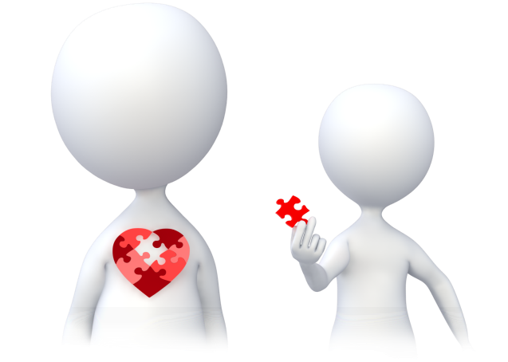
اگر شما جاى ما بوديد چه جوابى مى‏داديد؟!
بازگشت
دختر خانمى نوشته بودند: با پسرى در دانشگاه آشنا شدم. پسر گفت صبر كن تا درس‏هايمان تمام شود و ازدواج كنيم. 3 سال صبر كرديم تا ليسانسمان را گرفتيم. قرار شد تابستان كه پدر و مادرش از خارج از كشور آمدند بيايد خواستگارى. تابستان كه آمدند ايران، يكى از اقوام آن‏ها از دنيا رفت. تمام مدت مرخصى پدرش به اين كارها گذشت و آن‏ها دوباره به خارج رفتند.
پسر گفت صبر كن تا سال آينده. صبر كردم سال بعد كه آمدند، مادرش براى خواستگارى به منزل ما آمد وقتى مرا ديد، به پسرش گفت: نه خوشم نيامد از دختره! حالا پسر مى‏گويد نمى‏توانم با تو ازدواج كنم.
من در اين 4 سال خواستگارهاى خيلى زيادى را رد كردم چون مى‏خواستم با اين پسر ازدواج كنم... حالا چه كار كنم؟!
41

Slide 42
پيامدهاى آن در صورتى كه به ازدواج منجر نشود:
بازگشت
1
2
ضربه روحى از بى‏مهرى طرف مقابل
بعد از اينكه دختر با پسرى قرار ازدواج گذاشت اما او به وعده‏اش وفا نكرد و با دختر ديگرى ازدواج كرد، حتى اگر فرصت براى ازدواج با اشخاص ديگر از دست نرفته باشد، دختر آنچنان ضربه روحى خورده كه تا مدت‏ها از همه مردان متنفر مى‏شود و نسبت به همه آن‏ها بدبين و بى‏اعتماد مى‏شود.
اگر همه شرايط مساعد باشد و دختر به موقع مداواى روحى شود، مدت‏ها طول مى‏كشد تا به حالت اوليه برگردد. و اگر دختر درمان نشود، اين ضربه براى مدت‏هاى طولانى در زندگى، او را عذاب مى‏دهد و بر همه زندگيش تأثير منفى مى‏گذارد.
3
42

Slide 43
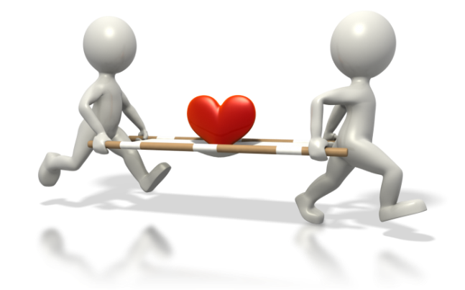
دیوانه ای تمام عیار ...
بازگشت
يك خانم دانشجو همراه با دوستش مراجعه كرده و مشكل جسمى و روحى زيادى كه برايش پيش آمده بود از آن رنج مى‏برد را مطرح كردند. وقتى صحبت‏هايش تمام شد و از اتاق خارج شد دوستش گفت:
اين خانم، هم اتاقى من است. او منشأ مشكلاتش را نگفت. قرار بود با پسرى ازدواج كند اما چند وقت پيش آن پسر با دختر ديگرى ازدواج كرد. بعد از آن، دوستم يك ديوانه تمام عيار شده است. گاه حرف از كشتن آن پسر مى‏زند، گاه سخن از كشتن همسر يا فرزند آن پسر... قدرت تحمل هيچ كس را ندارد و هميشه با ديگران دعوا مى‏كند.
43

Slide 44
پيامدهاى آن در صورتى كه به ازدواج منجر نشود:
بازگشت
1
2
آبروريزى
3
الف) افشاء اسرار
ب) تكثير عكس يا فيلم
ج) حق ندارى با كسى ازدواج كنى
د) تهديد به آبروريزى پس از ازدواج با فرد ديگر
44

Slide 45
پيامدهاى آن در صورتى كه به ازدواج منجر نشود:
بازگشت
1
2
آبروريزى
الف) افشاء اسرار
گاهى اوقات دختر پس از اينكه مى‏فهمد، اين پسر قصد ازدواج با او را ندارد، به فكر جدا شدن از او مى‏افتد.
يكى از كارهايى كه پسران در اين موقع مى‏كنند اين است كه تهديد مى‏كنند اگر از من جدا شوى اسرار تو را فاش مى‏كنم!
در روزهاى اول دوستى دختر و پسر حرف از مسائل روزمره زندگيشان مى‏زنند. پس از مدتى صحبت‏ها به مسائل خانوادگى و ريز مى‏كشد و دختر بسيارى از اسرارى را كه نبايد كسى از آن خبردار شود به اين پسر (كه قرار است در آينده همسر او شود) مى‏گويد.
حالا پسر هم مى‏تواند اين دوستى پنهانى را برملا كند و هم اسرار خانوادگى دختر را.
البته اين احتمال از طرف دختر نيز ممكن است بيفتد. يعنى دختر، يك پسر را تهديد مى‏كند.
3
45

Slide 46
پيامدهاى آن در صورتى كه به ازدواج منجر نشود:
بازگشت
1
2
آبروريزى
ب) تكثير عكس يا فيلم
يكى ديگر از كارهايى كه پسر مى‏كند، تكثير عكس يا پخش فيلم دختر در محله و بين دوستان و هم مدرسه‏اى‏هاى اوست.
با اين كار دختر را مجبور مى‏كند براى حفظ آبرويش، هوس‏هاى پسر را تأمين كند و سخن نگويد!
گاهى اوقات، شيادهاى حرفه‏اى با اين حربه‏ها دختر را به باتلاقى مى‏كشانند كه با هر دست و پا زدنى، بيشتر فرو مى‏رود.
3
46

Slide 47
پيامدهاى آن در صورتى كه به ازدواج منجر نشود:
بازگشت
1
2
آبروريزى
ج) حق ندارى با كسى ازدواج كنى
بعد از اينكه دختر چند سال صبر كرد و پسر به خواستگارى او نيامد دختر مى‏خواهد ديگر فرصت‏ها را از دست ندهد و خواستگارها را رد نكند. او تصميم مى‏گيرد با شخص ديگرى ازدواج كند. اما پسر سر و كله‏اش پيدا مى‏شود و او را تهديد مى‏كند اگر با ديگرى ازدواج كنى، به او همه چيز را خواهم گفت. آبرويت را خواهم برد. با تو ازدواج نمى‏كنم، تو هم حق ندارى با ديگرى ازدواج كنى. تو بايد معشوقه من بمانى تا هر وقت كه دلم بخواهد!
3
47

Slide 48
پيامدهاى آن در صورتى كه به ازدواج منجر نشود:
بازگشت
1
2
آبروريزى
د) تهديد به آبروريزى پس از ازدواج با فرد ديگر
دخترى كه مدتى با پسرى دوست بوده اما بعد از او جدا شده و با ديگرى ازدواج كرده، حالا سر و كله پسر پيدا مى‏شود.
زنگ مى‏زند، در خانه مى‏رود، باج مى‏خواهد، پول و طلا و موبايل و ...
دختر براى حفظ آبرو سعى مى‏كند پنهانى اين نيازهاى پسر را برآورده كند تا برود و ديگر سر و كله‏اش پيدا نشود، اما پسر هر بار با طمع و گستاخى بيشتر مى‏آيد...
3
48

Slide 49


بازگشت
چرا بيشتر دوستى‏ها
به ازدواج منجر نمى‏شود؟
49

Slide 50
چرا بيشتر دوستى‏ها به ازدواج منجر نمى‏شود؟
بازگشت
1
2
پسرها از همان ابتداى دوستى به دنبال ازدواج نيستند.
اينكه انسان تصميم بگيرد و كارى را انجام دهد اما در ميان راه پشيمانى و منصرف شود. زياد پيش مى‏آيد اما اينكه كسى نخواهد كارى را انجام دهد و ناگهان تصميم به انجام آن بگيرد خيلى كمتر پيش مى‏آيد.
قبلاً گفتيم كه پسرها از ابتدا به فكر دوستى بودند نه ازدواج پس خيلى بعيد است كه در ميان راه تصميم به ازدواج بگيرند.
3
4
5
50

Slide 51
چرا بيشتر دوستى‏ها به ازدواج منجر نمى‏شود؟
بازگشت
1
2
پسر از دختر سهل الوصول بدش مى‏آيد
پسر دوست دارد دختر را با تلاش و زحمت به چنگ آورد. هر چه بيشتر براى بدست آوردن دختر تلاش كند، از رسيدن به او لذت بيشترى مى‏برد.
پسرها از دخترهايى كه با يك چشمك يا... به دنبال آن‏ها مى‏روند، بدشان مى‏آيد. اين دخترها را بى‏سروپا مى‏دانند و فقط براى سرگرمى از آن‏ها استفاده مى‏كنند.
البته پسرهاى اين دور و زمانه "فرهاد" وار در پى "شيرين« نمى‏روند و براى بدست آوردن يك دختر با تيشه به جان كوه بيستون نمى‏افتند، پس دختران جامعه ما نبايد به فكر چنين خواستگارهايى باشند. اما هنوز پسرها در حد خودشان تلاش و
پافشارى مى‏كنند و هنوز از دختران زود جذب بيزار هستند.
3
4
5
51

Slide 52
چرا بيشتر دوستى‏ها به ازدواج منجر نمى‏شود؟
بازگشت
1
2
غیرت در پسران ...
غيرت در پسران باعث مى‏شود از دخترى كه (شايد) با مرد ديگرى بوده دل چركين باشند.
اگر يك مرد كه قبلا همسر ديگرى داشته و به هر دليل او را از دست داده به خواستگارى دخترى بيايد، هيچ گاه دختر از اينكه او يك زمانى با زن ديگرى بوده، دچار احساس بدى نمى‏شود فقط شايد تحقيق كند علت جدايى از همسر اول چه بوده تا مبادا مشكلى در مرد باشد و دامن او را بگيرد. در حالت عكس آن يعنى اگر مرد متوجه شود اين دختر مدتى به مرد ديگر تعلق و ارتباطى داشته، حتى اگر ارتباط همسرى بوده، احساس بدى به او دست مى‏دهد.
حال اگر بداند يا احتمال دهد اين رابطه، غيرشرعى بوده اين حالت بسيار بسيار بيشتر خواهد بود.
3
4
5
52

Slide 53



به بخشى از گفتگوى يك پسر و دختر در يك چت روم (اتاق گفتگو) توجه كنيد.
بازگشت
(گفتگو واقعى است، فقط كمى خلاصه شده)
ـ Voice دارى؟
ـ نه.
ـ عكس دارى ببينم؟
ـ نه.
ـ لطفا شماره‏ات را بده تا زنگ بزنم.
ـ من شماره نمى‏دهم. تو اگر دوست دارى شماره بده.
ـ آخه من مطمئن نيستم تو دختر باشى.
ـ مجبور نيستى. من كه نيامدم سراغ تو.
ـ هر چقدر بخواهى بهت پول مى‏دهم.
ـ چكاره‏اى؟
ـ براى چى مى‏خواهى بدانى؟
ـ بگو كار دارم.
53

Slide 54

به بخشى از گفتگوى يك پسر و دختر در يك چت روم (اتاق گفتگو) توجه كنيد.
بازگشت
ـ دانشجوى رشته...... دانشگاه....... هستم. حالا بگو براى چى مى‏خواستى.
ـ ديدم خيلى ولخرجى خواستم بدانم چه كاره‏اى.
ـ تو رو خدا بيا امروز عصر يك جا قرار بگذاريم.
ـ ازت يك سؤال دارم. اول جواب بده.
ـ بگو.
ـ اگر من با تو قرار بگذارم، بعدا حاضرى با دخترى مثل من ازدواج كنى؟! راستش را بگو.
ـ راستش نه.
ـ پس با چه كسى ازدواج مى‏كنى.
ـ فعلاً قصد ازدواج ندارم.
ـ حالا هر وقت خواستى ازدواج كنى.
ـ من اگر بخواهم ازدواج كنم با يك دختر كاملاً پاك ازدواج مى‏كنم.
ـ تو كه اهل اين كارها هستى چطور فكر مى‏كنى يك دختر پاك، پيدا كنى براى ازدواج.
ـ صد سال هم شده مى‏گردم تا يك دختر پاك پيدا كنم.
ـ ...
54

Slide 55
چرا بيشتر دوستى‏ها به ازدواج منجر نمى‏شود؟
بازگشت
1
2
پسران در معرض تغيير عقيده‏اند
اگر پسر، ابتدا قصد ازدواج با دخترى را داشته باشد، باز هم امكان ازدواج نكردن با او زياد است. چون در اين مدتى كه با هم دوست هستند چند سالى مى‏گذرد تا مقدمات ازدواج فراهم شود، احتمال تغيير نظر پسر زياد است؛ پسر در اين مدت با افراد زيادى از دوستان، همكلاسى‏ها، همكاران و... در ارتباط است كه هر كدام از آن‏ها به نوعى روى پسر تأثير مى‏گذارند.
اين تأثيرها در بسيارى موارد باعث مى‏شود پسر عقيده‏اش در مورد اين دختر عوض شود و از ازدواج با او منصرف شود. او با خود فكر مى‏كند اگر ازدواج با اين دختر اشتباه باشد ديگر به اين سادگى نمى‏توانم از آن خلاص شوم پس بايد خيلى احتياط كنم.
اين دوستان و همكاران پسر هر نوع تأثير صحيح يا غلطى را مى‏توانند روى پسر، بگذارند اما در هر صورت امكان انصراف او زياد است. در اين مدت تكرارى شدن خود دختر و آشنا شدن پسر با دختران ديگر نيز، او را به فكر مى‏اندازد كه گزينه‏هاى ديگرى براى ازدواج انتخاب كند.
3
4
5
55

Slide 56
چرا بيشتر دوستى‏ها به ازدواج منجر نمى‏شود؟
بازگشت
1
2
3
مخالفت پدر و مادر
گرچه پسران این زمانه ارزش زیادی برای نظر پدر مادر خود قائل نیستند، اما گاه پدر و مادر پس از متوجه شدن از تصمیم پسر، با صحبت کردن قانع کردن یا تهدید و ... پسر را از ادامه این مسیر پشیمان میکنند...
4
5
56

Slide 57

چند اسلاید مهم ...
بازگشت
اين چند اسلاید از مهم‏ترين اسلایدها است. اگر كسى مطلب اين اسلایدها را خوب درك كند، استفاده كافى را از اين مطلب برده و يك قانون مهم را براى همه عمرش ياد گرفته است.
57

Slide 58

او خطاکار نبود ما ...
بازگشت
انسان‏هاى پاك هم كه با نيت خالص آمده باشند، اگر در ادامه متوجه شوند مسئوليتى متوجه آنها نيست و خطاى او نه فقط برايش هزينه ندارد بلكه به نفع اوست، خطاكار خواهد شد.
او خطاكار نبود، ما زمينه خطا و سوء استفاده را برايش فراهم كرديم.
58

Slide 59
انسان همیشه انگیزه خطا دارند
بازگشت
مى‏دانيد كه در بسيارى از كشورهاى غربى مردم از وقتى چشم باز مى‏كنند در محيطى قانونمند هستند. و اصلا به فكر خطا و تخلف از قانون نيستند، اما در همان جا مى‏بينيد كه جريمه‏هاى بسيار سنگين براى تخلفات (مثلاً رانندگى) مى‏گذارند. جريمه‏هايى كه ما از شنيدن آن‏ها از تعجب انگشت به دهان مى‏مانيم. مى‏دانيد چرا؟
بخاطر اينكه انسان هميشه انگيزه خطا دارد. نبايد زمينه خطا را برايش آماده كنيم. اروپايى قانونمند هم اگر احساس تخلف كردن، مسئوليت و ضررى متوجه او نيست به خطا مى‏افتد.
روابط پنهانى و غير رسمى، رابطه‏اى كاملا متزلزل است كه انگيزه خطا را در شخص ايجاد مى‏كند.
59

Slide 60

سه گروه از پسران ازدواج مى‏كنند...
بازگشت
شاید با خود بگویید مواردی بوده است که پسران پس از دوستی ازدواج کرده اند. اکنون درباره این پسرها توضیح میدهیم...
60

Slide 61
سه گروه از پسران ازدواج مى‏كنند …
بازگشت
1
2
هنوز داغ هستند!
بعضى پسرها به راست يا دروغ به دختر مى‏گويند مى‏خواهم با تو ازدواج كنم.
اگر اولين تجربه دوستى او باشد (مثلا براى اولين بار در دانشگاه با يك دانشجوى ديگر آشنا و دوست شده) تا مدتى فكر مى‏كند اين دختر، بهترين دختر روى زمين است و... پس هر چه زودتر بايد با او ازدواج كنم.
اگر مشكلات و موانع ديگر مانند والدين، اتمام درس، سربازى، پيدا كردن شغل مناسب و... نباشد، احتمال دارد اين پسر تا هنوز داغ است و با افراد ديگر آشنا نشده و روى او تأثير نگذاشته‏اند، دست به كار شود و با اين دختر ازدواج كند.
البته در اين مواقع هم هميشه اين احتمال هست كه پسر بعد از عقد يا عروسى، سرد شود و خود را ملامت كند كه چرا عجله كردم و با اين دختر ازدواج كردم؟!
3
61

Slide 62
سه گروه از پسران ازدواج مى‏كنند …
بازگشت
1
2
از سر نااميدى و استيصال
با خودش فكر مى‏كند چه كسى به من دختر مى‏دهد؟!
بعضى پسرها با خودشان فكر مى‏كنند، من نه موقعيت اجتماعى بالايى دارم نه شغل و تحصيلات مناسب، نه خانواده پولدارى و نه...
با اين شرايط چه كسى به من دختر مى‏دهد؟ پس بگذار با همين دختر كه آشنا شدم ازدواج كنم و او را از دست ندهم.
اين ازدواج‏ها از روى عشق و علاقه نيست از سر اضطرار و اجبار است. حرف دل او اين است كه اى كاش مى‏توانستم با دختر بهترى ازدواج كنم. اما چه كنم كه بهتر از اين برايم ممكن نيست!
و با اين فكر سعى مى‏كند خود را قانع كند يا حتى خود را خيلى خوشبخت بداند.
در نتيجه، هر زمان احساس كند كه مى‏تواند گزينه بهترى بيابد به راحتى از اين دختر دست مى‏كشد و دل در گرو ديگرى مى‏نهد.
همانطور كه گفتيم، اگر فقط احساس كند، يعنى هر چند احساسش واقعى نباشد و در حد خيال و گمان باشد.
3
62

Slide 63
سه گروه از پسران ازدواج مى‏كنند …
بازگشت
1
2
از سر ترحم (رو دربايستى)
همانطور كه گفته شد پسرها غالبا قصد ازدواج ندارند اما به دلايلى اظهار مى‏كنند كه قصد ازدواج دارند. گاه دختر آنقدر اين مسأله را جدى مى‏گيرد كه پسر خجالت مى‏كشد به او بگويد من نمى‏خواهم با تو ازدواج كنم.
پسر با خود فكر مى‏كند گر چه او همسر مطلوب و ايده‏آل من نيست اما اگر با او ازدواج نكنم، شايد ضربه روحى سنگينى متوجه او شود، شايد خودكشى كند، شايد افسرده شود، شايد مرا نفرين كند و تا آخر عمر نتوانم با فردى كه دوست دارم ازدواج كنم و...
اين فكرها باعث مى‏شود پسر از سر ترحم با دختر ازدواج كند يعنى بر او منّت گذاشته و به او افتخار ازدواج مى‏دهد!
3
63

Slide 64
سه گروه از پسران ازدواج مى‏كنند …
بازگشت
1
از سر ترحم (رو دربايستى)
در ازدواج‏هاى ترحمى پسر با خود فكر مى‏كند: من به تو لطف كردم كه با تو ازدواج كردم. اگر من نبودم تو يا اصلا ازدواج نمى‏كردى يا بايد با يك فرد بدبخت بى‏چاره ازدواج مى‏كردى.
شايد اوايل زندگى اين را به زبان نياورد. اما پس از مدتى در سخن‏هايش اين مسائل را عنوان مى‏كند و يا از كارهايش مانند بى‏اعتنايى و بى‏احترامى او مى‏توان فهميد دل خوشى از همسر و زندگى ندارد.
2
3
64

Slide 65
تو خودت را به من قالب كردى!
بازگشت
يكى از مراجعان، پسرى بود كه احساس مى‏كرد موقعيت خيلى خوبى دارد و يكى از دخترهاى فاميل‏شان، خودش را به او چسبانده و اين دختر است كه مى‏خواهد به زور با او ازدواج كند.
پسر به خاطر حفظ آبرو در ميان خانواده و بخاطر اينكه دختر از فاميل‏هاى نزديك آن‏ها بود، با او ازدواج كرد و پس از ازدواج هميشه به دختر مى‏گفت: تو خودت را به من قالب كردى!
جلوى چشم دختر، با دخترهاى ديگر چت مى‏كرد و به او بى توجهى مى‏كرد.
اين ازدواج پس از چند ماه به قهر و در كمتر از يكسال به طلاق منجر شد.
هيچ چيز براى دختر سخت‏تر از اين نيست كه به او بى‏توجهى شود.
65

Slide 66
ويل دورانت:
زن فقط وقتى زنده است كه معشوق باشد و توجه به او مايه حيات اوست.
لذات فلسفه، ص 135
66

Slide 67
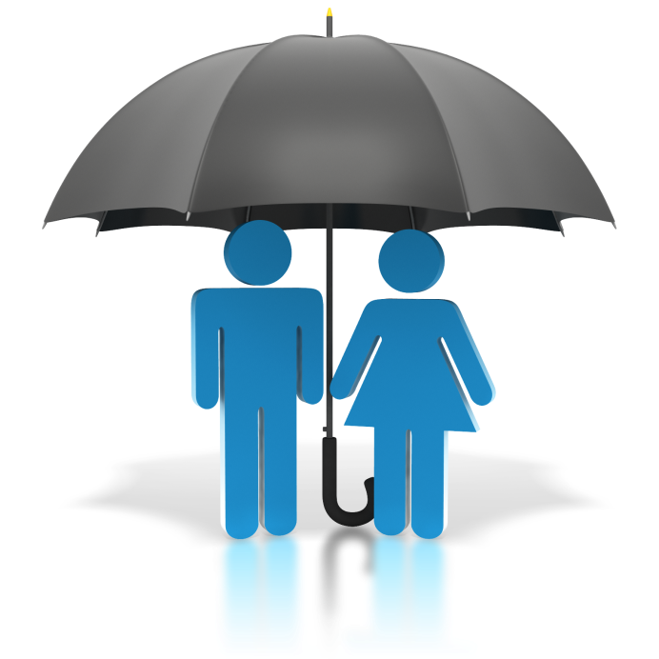
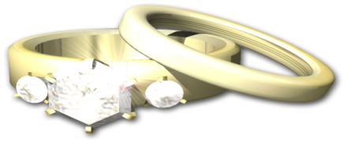
بازگشت
پيامدهاى دوستی در صورتى
كه به ازدواج منجر بشود:

Slide 68
پيامدهاى دوستی در صورتى كه به ازدواج منجر بشود:
بازگشت
1
2
سايه بدبينى شديد:
پسر در مورد دختر فكر مى‏كند او قبل از ازدواج با من، ارتباط مخفيانه داشته از كجا معلوم كه حالا يا بعدا...؟!
گر چه غالب دختران هنگامى كه از زندگيشان احساس رضايت كنند و از نظر عاطفى تأمين شوند، به فكر خطا نيستند و مانند پسران تنوع‏طلبى در وجودشان نيست. اما پس از مدت كوتاهى از ازدواج يا حتى دوران عقد و نامزدى، كه شور و شوق كمتر شد، پسر بدبين مى‏شود.
يك تماس تلفنى اشتباه با منزل يا موبايل همسر، يك رفتار مشكوك يا يك اشتباه كوچك، باعث مى‏شود هزاران فكر بد در مورد دختر، به ذهن پسر خطور كند.
با سؤال پيچ كردن و سختگيرى شروع و به متهم كردن، دعوا، قهر و طلاق ختم مى‏شود.
3
4
68

Slide 69
پيامدهاى دوستی در صورتى كه به ازدواج منجر بشود:
بازگشت
1
2
محدود شدن انتخاب دختر
بسيارى از دختران براى ازدواج عجله مى‏كنند و در سنين كم رابطه دوستى را برقرار مى‏كنند. وقتى اين رابطه را برقرار مى‏كنند موقعيت مناسبى ندارد اما چند سال بعد که زمان ازدواج آنها شده است، داراى تحصيلات بهتر، زيبايى بيشتر، توانايى‏ها و موفقيت‏هاى بيشتر شده‏اند.
اگر در اين مدت چند سال، پسر به موقعيت بالاتر و بهترى رسيده باشد خيلى راحت با جملاتى مانند "من نمى‏توانم تو را خوشبخت كنم" حالا مى‏فهمم ما دو نفر براى هم ساخته نشديم و... از ازدواج با دختر شانه خالى مى‏كند. اما دختران نه چنين طبعى را دارند و نه چنين فرصتى را.
دختران بخاطر اين رابطه چند ساله با اينكه مى‏دانند، گزينه‏هاى بهترى به خواستگارى آنها مى‏آيند اما نمى‏توانند آن پسر چند سال پيش را رها كنند. در نتيجه با اكراه به ازدواج تن مى‏دهند و در طول زندگى از اين موضوع رنج مى‏برند.
به نظر شما اگر قرار است انسان چند سال ديگر يك خانه يا ماشين یا رايانه خريدارى كند، از الان دست روى يكى بگذارد و بگويد همين را مى‏خواهم بهتر است يا تا زمان خريد صبر كند و همان موقع با توجه به شرايط و نيازش يكى را انتخاب نمايد؟!
3
4
69

Slide 70
پيامدهاى دوستی در صورتى كه به ازدواج منجر بشود:
بازگشت
1
2
شرطى شدن و لذت نبردن از ارتباط جنسى
پسر و دخترى كه ارتباط آن‏ها همراه با پنهان كارى و دلهره بوده پس از ازدواج رسمى هم به محض برخورد با هم، هورمون ادرنالين ترشح شده، ضربان قلبشان بالا مى‏رود و هميشه يك استرس و اضطراب با آن‏هاست.
حالا ديگر منعى نيست؛ نه والدين و نه محتسب در پى گرفتن مچ آن‏ها نيستند اما حالا پس از مدت‏ها روابط همراه با استرس، ديگر شرطى شده‏اند و استرس به اين سادگى از آن‏ها دور نمى‏شود.
در بسيارى اوقات خودشان هم نمى‏دانند چرا لذت شايسته را نمى‏برند.
3
4
70

Slide 71
پيامدهاى دوستی در صورتى كه به ازدواج منجر بشود:
بازگشت
1
2
نیافتن ایده آل ها در این همسر ...
كسى كه با افراد متعددى دوستى داشته، از همسر آينده‏اش تصويرى رويايى خواهد داشت. او زيبايى اولى، مدرك دومى و پولدار بودن سومى و... را با هم جمع مى‏كند و تصورش از همسرش چنين شخصى خواهد بود.
حال اگر اين ويژگى‏ها در شخص نبود ـ كه قطعا هم چنين است ـ احساس محروميت مى‏كند. ناراحت است كه چرا به همسر ايده آلش نرسيده.
در بسيارى از موارد هم شخص چون چنين همسرى را نیافته و هر چه مى‏گردد مطلوبش را پیدا نمی کند، موفق به ازدواج طبيعى و به موقع نمى‏شود.
3
4
71

Slide 72
فصل دوم
فصل اول
برخى سوال و جواب‏ها
A content placeholder. Use for text, graphics, tables and graphs. You can change this text or delete it.
Here is a placeholder for more text. You may delete this text
Here is a placeholder for more text. You may delete this text
فصل چهارم
فصل سوم
در اين بخش به برخى از سؤالات و اشكالاتى كه در جلسات مختلف مطرح شده، اشاره‏اى مى‏كنيم.
فصل ششم
فصل پنجم
فصل هشتم
فصل هفتم
فهرست مطالب بخش اول
مطالب فصل
72

Slide 73

برخى سؤال و جواب‏ها
بازگشت
1
2
همه بد نيستند؛ اين پسر با بقيه فرق مى‏كند !
همه دختران فكر مى‏كنند، اين پسر با بقيه فرق مى‏كند. او پاك است و جز به ازدواج نمى‏انديشد.
اين مطلب نياز به توضيح زيادى ندارد. فقط بدانيد علت اين همه اختلاف، نارضايتى در خانواده‏ها و طلاق‏ها و دوستى‏هاى ناكام همين تفكر است. در واقع همه فكر مى‏كنند مرگ فقط براى همسايه است.
با مشاهده موارد مشابه اطرافتان مى‏فهميد كه اين طرز تفكر چه افرادى را به ناكامى كشانده است.
3
4
5
73

Slide 74
برخى سؤال و جواب‏ها
بازگشت
1
2
عشق غير اختيارى است !
عشق، دست خودم نيست، در دلم آمده، نمى‏توانم كارى كنم
جوابش اينست كه اولاً شايد عشق غير اختيارى باشد اما مقدماتش اختيارى است. اگر حواست به چشمت يا دلت نباشد، عشق نادرست به سراغت مى‏آيد. اما آنهايى كه براى دلشان ارزش قائل هستند، نمى‏گذارند هر دوستى و عشقى وارد دلشان بشود.
ثانيا هيچ وقت راه بسته نيست. هميشه امكان جبران هست. اما هر چه ديرتر، سخت‏تر.
3
4
5
74

Slide 75
آنكه رخسار تو را رنگ گل نسرين داد
صبر و آرام تواند به من مسكين داد

Slide 76
برخى سؤال و جواب‏ها
بازگشت
1
2
دوستى براى كسب تجربه بيشتر و انتخاب بهتر
وقتى يك پسر يا دختر هيچ ارتباطى با جنسى مخالف نداشته باشد، نسبت به آن‏ها ناآشناست و نمى‏تواند براى ازدواج، انتخاب درستى كند.
كسانى كه اينگونه فكر مى‏كنند، غافل هستند از اينكه اين ارتباط‏ها در فضايى است كه اصلا افراد عقلانى نيستند و فقط نوعى ارتباط عاطفى است.
آخر كار هم اين ارتباط عاطفى غير معقول نه فقط كمكى نمى‏كند بلكه كار دست آن‏ها مى‏دهد.
3
4
5
76

Slide 77
برخى سؤال و جواب‏ها
بازگشت
1
2
من بايد همسرم را انتخاب كنم نه ديگرى!
وقتی قرار است من ازدواج کنم پس خودم باید با افراد مختلفی ارتباط داشته باشم تا بتوانم گزینه مورد نظر خود را پیدا کنم.
كاملا درست است. مگر قرار است كسى ديگر براى شما همسر انتخاب كند؟
اما وقتى مى‏خواهيم لباس بخريم يا لوازم خانگى بخريم، يا ماشين بخريم حتما چند نفر خبره با خودمان مى‏بريم و مشورت مى‏خواهيم.
ازدواج اين‏قدر ارزش ندارد كه مشورت پدر و مادر و بزرگترهايمان را بدانيم و بعد تصميم بگيريم؟
يا اين‏كه فكر مى‏كنيم، همه اشتباه فكر مى‏كنند و فقط ما هستيم كه بلديم انتخاب كنيم.
3
4
5
77

Slide 78
برخى سؤال و جواب‏ها
بازگشت
1
2
3
حرف‏هاى شما درست است اما الان جامعه اين طور شده...
برخى افراد مى‏گويند ديگر در جامعه دوستى دختر و پسر امرى شايع و رايج شده ديگر مثل سابق قبح ندارد. همه اين كار را مى‏كنند ما هم مى‏كنيم. هر چه شد، شد.
جواب اين است كه اگر يك نفر سم بخورد يك نفر مسموم مى‏شود و اگر همه سم بخورند همه مسموم مى‏شوند...
به نظر شما اگر همه جامعه سم بخورند اگر من سم بخورم مسموم نخواهم شد؟!
به همان مقدار كه دوستى در جامعه ما زياد شده، طلاق‏ها بالا رفته، خانواده‏ها سست شده و رضايت‏ها پايين آمده.
بنابراين شايع شدن يك بلا قبح اجتماعى آن را كم مى‏كند اما زيان‏هاى واقعى آن سر جاى خودش است.
4
5
78

Slide 79
فصل دوم
فصل اول
A content placeholder. Use for text, graphics, tables and graphs. You can change this text or delete it.
Here is a placeholder for more text. You may delete this text
Here is a placeholder for more text. You may delete this text
فصل چهارم
فصل سوم
چه باید کرد ...؟
فصل ششم
فصل پنجم
فصل هشتم
فصل هفتم
فهرست مطالب بخش اول
مطالب فصل
79

Slide 80
چه باید کرد ...؟
بازگشت
در اینجا این سؤال پیش می آید که راه چاره چیست و چه باید کرد؟
اگر شخص به عشق نامقدس آلوده شده، راه نجاتی دارد؟
اگر هنوز در مسیر نادرست قدم نگذاشته چه باید کرد؟
دوست شدن آینده روشن تری دارد یا دوست نشدن؟
چگونه به همسر ایده آل خود برسیم؟
80

Slide 81
راه خلاص شدن از يك عشق نامقدس (ترك اعتياد)
بازگشت
تنها راه اين است كه به يكباره همه چيز را بگذارى كنار. وقتى فهميدى راهى اشتباه است، ديگر حتى يك قدم هم نبايد در آن راه بگذارى.
اگر بخواهيد دوستى نادرست را به هم بزنيد و طرف مقابل مايل نباشد (غالبا دخترها پس از اينكه مى‏فهمند پسر به دنبال ازدواج نيست مى‏خواهند آن را به هم بزنند) او هر كارى مى‏كند تا شما را منصرف كند.
وعده مى‏دهد، اگر نشد تهديد مى‏كند، اصرار و التماس مى‏كند، گريه مى‏كند، سعى مى‏كند در طرف مقابل احساس گناه ايجاد كند و...
اينها احتمال متزلزل شدن شخص را زياد مى‏كند.
81

Slide 82
چند اقدام ضروری
همراهی: پس از به هم زدن دوستی شخص احساس نیاز شدید میکند و تحمل آن تا چند روز برای او بسیار مشکل خواهد بود؛ در این دوران همراهی چند نفر از اعضای خانواده و مراقبت از او بسیار مفید است.
پاک کردن ذهن: همانطور که یک معتاد باید تا چند روز بدن را از مواد مخدر پاک کند، در اینجا شخص باید ذهنش را از یاد دوست پاک کند و برای این کار حتما باید تمام چیزهایی که او را به یاد دوستش می اندازد (عکس، نامه، پیامک، هدیه و...) بطور کامل از بین ببرد.
اشتغال به کارهای مورد علاقه: برای اینکه شخص احساس تنهایی نکند و بتواند راه صحیح را ادامه دهد باید به کاری که علاقه دارد مشغول شود مانند ورزش، کارهای هنری، کارهای جمعی یا...

Slide 83
واکنش ها در برابر بهم زدن دوستی
بازگشت
اگر یک طرف تصمیم بگیرد دوستی را به هم بزند، طرف دیگر به این سادگی نمی پذیرد و واکنشهای مختلفی از خود نشان می دهد.
این واکنشها عبارتند از :
83

Slide 84
واکنش ها در برابر بهم زدن دوستی
بازگشت
1
2
وعده مى‏دهد
اولين و ساده‏ترين راه وعده ازدواج است. از آنجا كه دختران در برابر گزينه «ازدواج» زود نرم مى‏شوند و كوتاه مى‏آيند، بهترين راه همين است.
دختر هم وعده اصلاح برخورد، زندگى خوب و خوشى در آينده، كمك به پسر و... را مى‏دهد.
3
4
84

Slide 85
واکنش ها در برابر بهم زدن دوستی
بازگشت
1
2
تهديد مى‏كند (به خودكشى يا ...)
دختر يا پسرى كه از هر چيزى نا اميد است و براى آينده خود خيال‏ها و روياهايى ساخته و پرداخته است و از سوى ديگر فكر مى‏كند كه توانايى ساختن يك زندگى مناسب را براى خود ندارد به این حربه متوسل مى‏شود.
متاسفانه خانواده‏ها به علت تربيت بد فرزندان آن‏ها را بسيار زودرنج و حساس بار آورده‏اند و آنان تحمل هيچ گونه سختى و تلخى را ندارند بنابراين گاه به خودكشى روى مى‏آورند.
3
4
85

Slide 86
دكتر عبدالعظيم رحيمى
تجربه نشان داده است هر چه به توقعات كودك بيش‏تر پاسخ دهيم، دايره اسارت او تنگ‏تر و ظرفيت تحمل او كمتر و دامنه انتظارات او وسيع‏تر مى‏شود. هشدارها نکته های تربیتی ص 86

Slide 87
واکنش ها در برابر بهم زدن دوستی
بازگشت
1
ايجاد احساس گناه
اين حربه بسيار پر استفاده است. افراد سعى مى‏كنند اينطور وانمود كنند كه به خاطر اين دوستى حقى بر گردن طرف مقابل دارند و اگر او بخواهد اين دوستى را به هم بزند به آنها ظلم كرده.
اين جمله را خيلى‏ها تكرار مى‏كنند كه «اگر دل عاشق را بشكنى در زندگى خوشبخت نمى‏شوى» و مانند اين جمله زياد است. اما هيچ كدام از این جملات دلیلی ندارد جز قانع كردن طرف مقابل به ادامه دوستى.
2
3
4
87

Slide 88
واکنش ها در برابر بهم زدن دوستی
بازگشت
1
2
التماس مى‏كند (گريه مى‏كند)
گريه كردن در دختران امرى شايع است و به خاطر احساساتى بودن این مساله امرى طبيعى است.
اگر پسر نتواند دختر را به ادامه دوستى متقاعد كند، گاه از حربه گريه و زارى و التماس هم استفاده مى‏كند.
پسرى كه به اين دوستى معتاد شده، عزت نفس خود را هم كنار مى‏گذارد تا مبادا محروم شود.
3
4
88

Slide 89
بیشترین مراجعه
بیشترین مراجعه به مشاور از سوی دختران و زمانی است که پسر به دختر اعلام میکند من با تو ازدواج نمیکنم! اکنون دختر با حیرت میگوید: چه کنم؟!
اصرار و پافشاری دختر بر ادامه دوستی و اینکه باید با من ازدواج کنی، ارزش دختر را پایین تر و او را از هدف دورتر میکند.
اگر دختر ارزش خود را حفظ کند و دوستی را ادامه ندهد، شاید پسر بازهم سر و کله اش پیدا شود اما غالبا برای کام بردن نه برای ازدواج. تنها راهی که ممکن است دختر را به هدفش برساند اینست که دیگر خام نشود و به چیزی کمتر از خاستگاری رسمی و ازدواج راضی نشود...

Slide 90
كار درست از راه درست
بازگشت
آیا براى رسيدن به اهداف درست بايد هر كارى بكنيم؟ درست ياغلط؟
اينكه هدف ما ازدواج است، دليل مى‏شود كه ما از هر راه نادرستى به هدف مقدس برسيم؟
يا بايد براى اهداف مقدس هم راه‏هاى صحيح را انتخاب كرد؟
ازدواج خيلى خوب است اما اگر از راه خودش نرويد، يا هرگز به آن نمى‏رسيد يا اگر برسيد، آنكه مى‏خواهيد نيست.
قرار است پس از ازدواج سال‏ها در كنار هم زندگى كنيم. كارى نكنيم كه پس از چند ماه و چند سال، گرفتار اشتباهات راه نادرست بشويم.
90

Slide 91
راه درست چيست؟
بازگشت
راه درست فقط و فقط عقد رسمى و شرعى
اگر با اطلاع خانواده‏ها عقد رسمى و شرعى صورت گرفت، احتمال آسيب تا حد زيادى كم مى‏شود.
پس از عقد رسمى، ديگر هر دو طرف بخصوص مرد خود را مسئول مى‏داند. ديگر نمى‏تواند به همين سادگى آن را به هم بزند در نتيجه به فكر خطا نمى‏افتد.
اگر هم اتفاقاً كار به جدايى كشيده شود، دخترها كه در معرض آسيب بيشترى هستند، از حمايت‏هاى قانون برخوردار هستند.
بعلاوه كه دختر متهم به فساد و بى‏بند و بارى نيز نخواهد شد.
اما هر راه ديگرى مانند دوستى با اطلاع همه يا برخى از اعضاى خانواده يا نامزدى و عقد بدون ثبت رسمى و... راه‏هايى هستند كه انگيزه خطا را در شخص ايجاد مى‏كند و هيچ گونه ضمانتى ندارند.
91

Slide 92
فصل دوم
فصل اول
A content placeholder. Use for text, graphics, tables and graphs. You can change this text or delete it.
Here is a placeholder for more text. You may delete this text
Here is a placeholder for more text. You may delete this text
فصل چهارم
فصل سوم
عشق چیست ...؟
فصل ششم
فصل پنجم
فصل هشتم
فصل هفتم
فهرست مطالب بخش اول
مطالب فصل
92

Slide 93
عشق چيست؟!
بازگشت
عشق از آن الفاظى است كه هيچ تعريف روشنى ندارد و هر كس، هر چيزى را به آن نسبت مى‏دهد.
يكى مى‏گويد خوب و مقدس است ديگرى مى‏گويد پست و پليد است. بعضى هم معتقدند چيزى به نام عشق وجود ندارد و عشق دروغ بزرگى است كه به مردم دنيا گفته‏اند.
وقتى يك مفهوم روشن نشده است، چطور مى‏توان گفت خوب است يا بد؟
93

Slide 94
عشق چيست؟!
بازگشت
حالا اگر بپذيريم چيزى به نام عشق وجود دارد و چيز خوبى هم هست، اما قرار نیست هر کاری را به نام عشق انجام دهیم.
بعضی هر كارى مى‏خواهند بكنند يك لعاب عشق روى آن مى‏كشند و آن را خوب و احيانا مقدس جلوه مى‏دهند.
ناصرالدين شاه هم مى‏گويد:
عشقبازى كار هر شياد نيست
اين شكار دام هر صياد نيست
حالا يك انسان عاقل و هوشيار بايد حواسش باشد كه به نام عشق هر چيزى را به خورد او ندهند.
94

Slide 95
فهرست مباحث عشق و حیرت بخش دوم
فصل اول : در غرب چه می گذرد
فصل دوم: چرا جامعه ما اينگونه شد؟
فصل سوم: پدر و مادرها چه كار مى‏توانند بكنند؟
95

Slide 96
فصل دوم
فصل اول
A content placeholder. Use for text, graphics, tables and graphs. You can change this text or delete it.
Here is a placeholder for more text. You may delete this text
Here is a placeholder for more text. You may delete this text
فصل سوم
در غرب چه می گذرد
فهرست مطالب بخش اول
96
مطالب فصل

Slide 97
در غرب چه مى‏گذرد؟
بازگشت
در مورد غرب چند نكته قابل توجه است كه خلاصه‏وار درباره‏اش مى‏نويسيم:
97

Slide 98
چند نكته قابل توجه درباره غرب
بازگشت
1
2
نكته اول:
نكته اول: تصور ما از غرب غلط است. گمان ما اين است كه در كشورهاى غربى مردم از صبح تا شب دنبال مسائل جنسى، رقص، آواز و تفريح هستند در صورتى كه آنها در هنگام كارهاى خودشان بسيار جدى به كار مى‏پردازند و زمانى هم براى تفريح دارند. تفريح آنها هم فقط شهوترانى نيست.
اصلا شما فكر مى‏كنيد امكان دارد مردم از صبح تا شب در حال تفريح و خوش‏گذرانى باشند و اين قدر در علم و تكنولوژى پيشرفت كنند؟!
3
98

Slide 99
چند نكته قابل توجه درباره غرب
بازگشت
1
2
نكته دوم:
در غرب هم بخشى از جامعه در دست سرمايه‏داران است كه فقط به فكر منافع اقتصادى خود هستند و منافع آن‏ها اقتضا مى‏كند كه به مسائل جنسى دامن بزنند و بيشترين استفاده را براى سود بيشتر ببرند.
اما جامعه علمى (محافل دانشگاهى) مسائل را با نگاه ديگرى نگاه مى‏كند و با رواج بى‏عفتى و مسائل جنسى مخالف هستند. يكى از اساتيد روانشناسى دانشگاه آمريكا مقاله‏اى دارد كه در آن توصيه مى‏كند دختران و پسران حتى با هم دست ندهند.
3
99

Slide 100
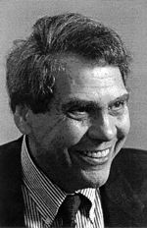
چند نكته قابل توجه درباره غرب
بازگشت
سال‏ها پيش نيل پستمن ـ جامعه شناس آمريكايى ـ فرياد زد كه براى حفظ خانواده بايد جلوى تلويزيون را گرفت.
سرمايه‏داران مزاحم جامعه علمى ما نمى‏شوند اما با قدرت تبليغات وسيع و صرف پول فراوان اجازه نمى‏دهند، جامعه علمى مزاحم پول درآوردن آنها بشوند و صداى جامعه علمى در ميان هياهوى تبليغاتى سرمايه‏داران گم مى‏شود.
جامعه مذهبى غرب (كليسا) نيز در اين مسأله همسو با محافل علمى است و مخالف رواج ابتذال است.
اما متأسفانه آنچه از غرب به ما مى‏رسد، همان‏هايى است كه جامعه سرمايه‏دارى براى ما مى‏فرستد و ما كمتر از نظريات جامعه علمى مطلع مى‏شويم. به همين خاطر است كه تصور ما از غرب نادرست است.
100

Slide 101
چند نكته قابل توجه درباره غرب
بازگشت
1
2
نكته سوم:
غرب دچار مشكلات زيادى شده است؛ از جمله در زمينه مسائل زنان و خانواده آن‏ها در پى رفع مشكل هستند و مى‏خواهند از راهى كه رفته‏اند برگردند اما به اين سادگى ممكن نيست. ما مى‏خواهيم همان راه شكست خورده آنها را برويم!
خواندن كتاب‏ها و مقالات علمى جامعه غرب براى ما مفيد و سودمند است. براى كسانى كه علاقه‏مند هستند مطالعه اين كتاب‏ها توصيه مى‏شود: 1. زوال دوران كودكى 2. زندگى در عيش، مردن در خوشى از نيل پستمن، انتشارات اطلاعات.
3
101

Slide 102
فصل دوم
فصل اول
A content placeholder. Use for text, graphics, tables and graphs. You can change this text or delete it.
Here is a placeholder for more text. You may delete this text
Here is a placeholder for more text. You may delete this text
چرا جامعه ما
اينگونه شد؟
فصل سوم
فهرست مطالب بخش اول
102
مطالب فصل

Slide 103
چرا جامعه ما اينگونه شد؟
بازگشت
اگر بخواهيم بدانيم چرا جامعه ما به اين سمت و سو رفت و چرا جوانان ما اينگونه شدند، بايد نگاه عميق‏تر و كلى‏ترى به كل جامعه داشته باشيم. براى تحليل اين مسأله نيز مى‏توانيم به صورت خلاصه به مواردى بپردازيم:
103

Slide 104
چرا جامعه ما اينگونه شد؟
بازگشت
1
2
تحول خانواده‏ها:
در سال‏هاى اخير خانواده‏هاى ما تغييرات اساسى كرد. تعداد فرزندان كم شد، فرزندان در رفاه بيشتر و با توقعات بالاتر تربيت شدند. پدر و مادرها گمان كردند كه اگر همه زحمت‏ها را خود بكشند و به فرزندانشان هيچ كارى نگويند و زحمتى ندهند، به آن‏ها لطف كرده‏اند. سعى كردند تمام خواسته‏هاى فرزند را برآورده كنند تا احساس هيچ كمبودى نكند.
حتى اگر فرزند چيزى را تقاضا نمى‏كرد والدين براى چشم و هم چشمى و رقابت با ديگران براى او تهيه مى‏كردند.
از آماده كردن فرزند براى حضور در جامعه و برخورد با مسائل و مشكلات غافل شدند.
نتيجه فرزندانى زودرنج و پر توقع شد. اين فرزندان كه تا ديروز با ديدن دو خوراكى يا اسباب بازى، داشتن آن را حق خود مى‏دانستند و پدر و مادر به هر قيمت آن را برايشان تهيه مى‏كردند، امروز احساس نياز جنسى و عاطفى مى‏كند و هيچ‏گاه خويشتن دارى را نياموخته.
اين را حق مسلّم خود مى‏داند كه در اولين فرصت نيازش برطرف شود... اگر اولياء خانه يا مدرسه بخواهند جلوى او را بگيرند با گريه و پرخاش قهر و خودكشى رو به رو مى‏شوند.
3
4
5
6
104

Slide 105
چرا جامعه ما اينگونه شد؟
بازگشت
1
2
تلويزيون
ـ رسانه‏ها و در راس آن تلويزيون به شدت گسترش پيدا كرد. سوژه اصلى رسانه‏ها و برنامه‏هاى تلويزيونى عاشقانه و جنسى شد و تمام فكر مردم را از صبح تا شب درگير اين مسائل كردند. در نتیجه فرهنگ حيا و ارزش‏هاى مثبت از بين رفت، بى‏حيايى و ارزش‏هاى نادرست جايگزين شد.
3
4
5
6
105

Slide 106
نيل پستمن:
با اين سرعت و شتابى كه تلويزيون و ديگر ابزار و رسانه‏هاى جمعى الكترونى به افشاء و پرده‏درى حريم و حرم‏ها و ماجراهاى بزرگسالان پرداخته و آن را در معرض ديد و فهم كودك قرار داده است، تبعاتى چند را بايد مورد توجه قرار داد.
نخست آن كه مقوله‏اى به نام شرم و حيا و خويشتن‏دارى و خجالت، رنگ باخته و قداست خود را از دست داده است.
زوال دوران كودكى، ص 164

Slide 107
چرا جامعه ما اينگونه شد؟
بازگشت
1
2
بد و بدتر
يكى از دلايل مهمى كه ما هر روز اخبار بدتر مى‏شنويم و شاهد گسترش بيشتر بى‏اخلاقى در جامعه هستيم اين است كه انسان‏ها خود را با اطرافيانشان مقايسه مى‏كنند. وقتى كار خيلى زشتى را از ديگران مى‏بينند، فكر مى‏كنند كه كار آن‏ها اصلا بد نيست.
مثلا كسى كه چند هزار تومان رشوه مى‏گيرد، خودش را اينطور توجيه مى‏كند: من كه كار بدى نكردم، بيا و ببين فلانى 10 برابر من رشوه مى‏گيرد... او فكر مى‏كند حالا كه يك نفر از او بدتر است پس می تواند عمل بدى را انجام دهد.
در بحث روابط دختر و پسر نيز از بس اين مساله رايج و هر روز اخبار بدترى به گوش مى‏رسد، نوجوان و جوان كه در اطراف خود اين مسائل را مى‏بيند فكر مى‏كند رابطه‏هاى كم اصلا بد نيست و اشكالى ندارد. در واقع همه به بدتر از خود نگاه مى‏كنند و خود را آلوده به «بد» مى‏كنند و البته هر روز بدتر مى‏شوند.
3
4
5
6
107

Slide 108
چرا جامعه ما اينگونه شد؟
بازگشت
1
2
رواج ارزش‏هاى غلط
پدر و مادرها هنوز جنگ ايران و عراق را فراموش نكرده‏اند، در آن زمان همين جوانان و نوجوانان اين كشور در مقابل دشمن رشادت مى‏كردند و براى شهادت با هم رقابت مى‏كردند و حاضر بودند جان عزيز خود را فدا كنند.
اما فرزندان آن جوانان ايثارگر ديروز، هيچ شباهتى به پدران خود ندارند. علت آن است كه در آن زمان شهادت و ايثار ارزش بود اما امروز پول و رفاه و ماديات ارزش شده است. در آن زمان قهرمانان حادثه كربلا شخصيت‏هاى محبوب مردم بودند اما امروز هنرپيشه ها و فوتباليست ها.
هر جامعه‏اى خود را مانند الگوها و بر اساس ارزش‏هايش مى‏سازد. ديروز رشادت و ايثار ارزش بود، امروز ژست و ادا.
حتى در سريال‏هاى مذهبى مانند امام على ـ عليه السلام ـ حضور پر رنگ قطام به آن لعاب جنسى مى‏دهد. در سريال مختارنامه در هر فرصتى همسر مختار پا به ميدان مى‏گذارد و موضوعات عاشقانه از سر گرفته مى‏شود. همچنين زنان ديگرى كه البته در هيچ جاى تاريخ هم نامى از اين زنان و ناز و عشوه‏هايشان نيامده است.
سريال حضرت يوسف (ع) نيز كه از ابتدا به خاطر سوژه عاشقانه آن ساخته شده بود (نه به خاطر قرآنى بودنش) با كمى دقت در ديگر فيلم‏ها و سريال‏ها نيز مسائلى از اين قبيل را مشاهده مى‏كنيد.
3
4
5
6
108

Slide 109
چرا جامعه ما اينگونه شد؟
بازگشت
1
2
زياد شدن محرك‏هاى جنسى
در و ديوار، روزنامه و مجله و غيره و غيره همه پر شده است از تصاوير و مطالبى كه مستقيم و غير مستقيم به مسائل جنسى و شهوانى مى‏پردازد.
هر كالاى دم دست و ارزان قيمتى با يك بروشور از تصويرهاى نيمه مبتذل همراه است. تبليغات تجارى كه فضاى تنفس انسان‏ها را هم پر كرده، پر از محرك‏هاى جنسى است.
روزنامه‏ها در صفحات حوادث خود از جرم و جنايت‏هايى مى‏نويسند كه از شهوترانى‏ها شكل گرفته است اين خبرها دهان به دهان مى‏چرخد...
3
4
5
6
109

Slide 110
ابزارى براى درآمد بيشتر
بازگشت
در دنيايى كه پول و اقتصاد، سر نخ همه تحولات است و براى بدست آوردن پول، مسائل اخلاقى رنگ مى‏بازند، يكى از پر رونق‏ترين صنعت‏ها، مسائل جنسى است.
علاوه بر آنكه مسائل جنسى پرفروش‏ترين بازار را دارند هر صفت ديگرى را هم تحت تاثير خود قرار داده‏اند.
منافع سرمايه دار، دين، اخلاق و انسانيت نمى‏شناسد به نظر او براى بدست آوردن پول، هر كارى كه ممكن است بايد انجام داد.
آيا فكر مى‏كنيد، رفتن دنيا به سمت مسائل شهوانى و جنسى اتفاقى و طبيعى است؟
110

Slide 111
چرا جامعه ما اينگونه شد؟
بازگشت
1
2
حذف نظارت‏ها
در دنياى امروز نظارت‏هاى پليسى بسيار زياد و نظارت‏هاى تربيتى كم شده است. نظارت‏هاى پليسى مثل اينكه تمام مكالمات تلفن ثابت و همراه، پيامك، ايميل و... همگى بصورت دقيق ثبت مى‏شود و مراجع امنيتى هر گاه بخواهند از آن‏ها استفاده مى‏كنند.
نظارت‏هاى تربيتى كم شده است يعنى شهرها بزرگ شده و والدين فرزند خود را كه به مدرسه مى‏فرستند هيچ نظارتى بر او ندارند، نمى‏دانند با چه كسانى رفت و آمد مى‏كند و به كجا مى‏رود.
مسافرت به شهرهاى ديگر زياد شده است و افراد براى تحصيل و كار به شهرهايى مى‏روند. كه هيچ فاميل، دوست و آشنايى نيست كه بر كار او نظارت داشته باشد. حتى فرزندى كه در خانه است، به وسايلى مانند اينترنت و تلفن همراه دسترسى دارد كه والدين نمى‏دانند او با اين وسايل چه ارتباطاتى دارد.
3
4
5
6
111

Slide 112
چرا جامعه ما اينگونه شد؟
بازگشت
1
2
حذف نظارت‏ها
خيلى پيش‏تر دوستى‏ها با ملاقات‏هاى حضورى بود و انجام ملاقات دور از نظر ديگران بسيار مشكل بود، بعدها تلفن آمد.
كار كمى آسان‏تر شد اما باز هم در هر خانه يك تلفن بود و هر كسى از اعضاى خانه ممكن بود گوشى تلفن را بردارد و يا ديگر اعضاى خانواده در كنار گوشى نشسته باشند و صداى شخص را بشنوند. بعدها تلفن همراه آمد كه شخصى بود، كسى به جاى ديگرى گوشى را بر نمى‏داشت و در هر كوچه، خيابان و مكان خلوتى ارتباط برقرار مى‏شد، پيامك هم راه اندازى شد. ديگر سر كلاس و محل كار هم مى‏شد ارتباط برقرار كرد.
شايد بتوانيد پيام‏ها و مكالمات شخصى را از گوشى همراه به دست آوريد اما ايمل او را چگونه مى‏خواهيد كنترل كنيد؟!
3
4
5
6
112

Slide 113
فردگرایی و منفعت شخصی
بسیاری از افراد جامعه ما فقط به فکر منافع شخصی خود هستند و ضرر دیگران برایشان مهم نیست؛ سعی میکند ماشینش را طوری پارک کند که با یک فرمان ماشینش را بیرون بیاورد و برایش مهم نیست که جای پارک برای یک ماشین دیگر باشد. کتاب خطی را به بیگانه میفروشد و مهم برایش سود شخصی است، کشور هر ضرری کرد مهم نیست و...
آنها فکر میکنند: من به هدفم برسم دیگران هر بلایی سر دیگران آمد مهم نیست!
این فرهنگی که در خانواده های ما وجود دارد به دختران هم سرایت کرده و باعث رقابت منفی شده است؛ دختر برای اینکه خودش ازدواج کند، انواع کارهای نامتعارف مثل آرایش های غلیظ، بگو بخندهای رکیک، بد جلوه دادن دیگران و... انجام میدهد تا پسری را جذب خود کند. پسرها هم به جای خواستگاری و اقدام از طریق خانواده، خودشان دخترها را ورانداز میکنند و بجای تامین نیاز جنسی از طریق ازدواج نیازشان را در بازار آزاد تامین میکنند!
عملکرد بد برخی زنان، شان و جایگاه زن را در جامعه پایین آورده و کار را برای دیگران مشکل تر میکند.

Slide 114
پدر و مادرها
چه كار مى‏توانند بكنند؟
فصل دوم
فصل اول
A content placeholder. Use for text, graphics, tables and graphs. You can change this text or delete it.
Here is a placeholder for more text. You may delete this text
Here is a placeholder for more text. You may delete this text
فصل سوم
فهرست مطالب بخش اول
114
مطالب فصل

Slide 115
بازگشت
پدر و مادرها چه كار مى‏توانند بكنند؟
115

Slide 116
پدر و مادرها چه كار مى‏توانند بكنند؟
بازگشت
1
2
محيط خانواده را جذاب و كارآمد كنيد
والدينى كه مى‏توانند محيط خانواده را جذاب و دوست داشتنى كنند، تأثير بيشترى روى فرزندان خود مى‏گذارند. آن‏ها مى‏توانند خودشان فرزند را هدايت و در تصميم‏گيرى و سرنوشت او نقش داشته باشند.
حتماً براى فرزندانتان وقت صرف كنيد؛ نياز به آرامش و تفريح‏هاى سالم را برآورده كنيد. اختلاف و نزاع پدر و مادر، فرزند را به محيط منزل بى‏علاقه و گريزان مى‏كند.
اگر فرزندان با هم تعامل خوب داشته و مهربان باشند، هر چند تعدادشان بيشتر باشد، جذابيت خانواده بيشتر مى‏شود. دعواهاى فرزندان با هم زودگذر است و مايه نگرانى نيست. فرزندى كه در محيط خانه با خواهر و برادرش براى اسباب بازى و... دعوا مى‏كند، براى حضور در اجتماع خيلى آماده‏تر است؛ هم بهتر مى‏تواند از حقش دفاع كند و هم بهتر با مشكلات رويارو شود.
پدر و مادر با فرزند خود بويژه در دوران نوجوانى و جوانى زياد صحبت كنند. بيشتر سعى كنيد شنونده باشيد و به فرزند اجازه دهيد آنچه در درون دارد برايتان بازگو كند. اعتماد فرزند را جلب كنيد كه با گفتن عقايدش و حتى خطاهايش، آسيبى متوجه او نمى‏شود.
تا جاى ممكن زمينه چينى كنيد تا فرزند خودش به اشتباهش پى ببرد. با صحبت‏هاى منطقى او را قانع كنيد نه اينكه او را وادار به پذيرش مسأله‏اى نماييد.
3
4
5
6
7
116

Slide 117
پدر و مادرها چه كار مى‏توانند بكنند؟
بازگشت
1
2
خواستگارهاى دخترتان را رد نكنيد.
حضور پيدا كردن براى سخنرانى و مشاوره در دبيرستان‏ها و دانشگاه و همچنين مشاوره‏هاى غيرحضورى اين را خوب برايم روشن كرده است كه دغدغه اصلى دختران جامعه ما ازدواج است. اين دغدغه از دوران راهنمايى آغاز شده و در دوران دبيرستان بسيارى از دختران براى ازدواج آينده خود دست به كار شده‏اند.
آنان در غالب موارد مى‏گويند: تصميم دارم درسم را ادامه دهم و به دانشگاه بروم. بخاطر اينكه مبادا بخاطر رغبت نشان دادن به ازدواج ديگران او را مسخره كنند يا حرف او را جدى نگيرند سعى مى‏كند اينگونه به خودش القاء كند.
شايد شنيده‏اى كه زنان
در دل آرى و نه به لب دارند
ضعف خود را عيان نمى‏سازند
راز دار و خموش و مكارند
3
4
5
6
7
117

Slide 118
پدر و مادرها چه كار مى‏توانند بكنند؟
بازگشت
1
2
خواستگارهاى دخترتان را رد نكنيد.
اگر دخترتان به سن دبيرستان رسيد، خاستگارها را رد نكنيد. اين سن بسيار فرصت مناسبى است كه دختر و خانواده‏اش بدون نگرانى از فوت فرصت و دير شدن ازدواج دخترشان، از ميان خواستگارهاى مختلف فرد مناسبى را انتخاب نمايند.
اين فرصت تا پايان دوره دبيرستان (18 ـ 15 سالگى) وجود دارد و آنان مى‏توانند با آرامش خاطر و خيال راحت، براى ازدواج تصميم بگيرند.
پس از پايان اين مدت، دختر نگران مى‏شود كه مبادا نتواند همسر مناسبى پيدا كند و شايد به فكر پيدا كردن همسرش از راه‏هاى غير معقول باشد.
پدرها و مادرهاى عزيز! قبل از آنكه دختر شما، يك پسر عجيب و غريب، نامناسب و شايد بى سر و پا را به شما معرفى كند و بگويد من حتماً بايد با اين پسر ازدواج كنم و شما در عمل انجام شده قرار بگيرد و اختيارى نداشته باشيد، خودتان براى تامين نياز دخترتان اقدام كنيد!
بگذاريد همسر آينده او از راه درست (خواستگارى و تشريفات پس از آن) وارد شود تا شما نيز بتوانيد نقش خود را به خوبى ايفا كنيد و خوشبختى آينده او را تأمين كنيد.
3
4
5
6
7
118

Slide 119
پدر و مادرها چه كار مى‏توانند بكنند؟
بازگشت
1
2
3
به پسرى كه مى‏خواهد ازدواج كند «نه» نگوييد. دوستش را بگيريد و كمكش كنيد. (پسرتان يا خواستگار دخترتان).
اگر پرستان يا داماد احتمالى آينده شما گفت قصد ازدواج دارد و شما هنوز احساس مى‏كنيد او توانايى اين كار را ندارد و زود اقدام كرده است، لازم نيست به او بگوييد: «دهنت هنوز بوى شير مى‏ده»، «بچه سوسول اينطور كه نمى‏شود ازدواج كرد» و مانند آن.
بلكه سعى كنيد با برخورد منطقى او را متوجه كنيد كه ازدواج كردن لوازمى دارد و او بايد لازمه‏هاى تشكيل زندگى را به دست آورد.
گام به گام او را همراهى و راهنمايى كنيد. به او كمك كنيد تا بتواند كار و درآمد مناسب را پيدا كند. به چنين پسرهايى به جاى «نه» گفتن، «آرى مشروط» بگوييد.
يعنى به شرط آنكه ثابت شود كه توانايى اداره يك خانواده را دارى ما با ازدواج تو موافقيم.
پسرى كه با توانايى‏هاى كم به فكر ازدواج و مسئوليت اداره خانواده است بهتر است از پسرى كه توانايى دارد اما از مسئوليت فرار مى‏كند و نيازش را از راه‏هاى غير متعارف برآورده مى‏كند.
4
5
6
7
119

Slide 120
پدر و مادرها چه كار مى‏توانند بكنند؟
بازگشت
1
2
3
از قرار دادن فرزندتان در محيطى كه شياطين (دوستان بد) هستند جلوگيرى كنيد.
دوستان در سنين نوجوانى و جوانى تاثيرات عجيب و باور نكردى بر همديگر دارند.
اشتباه‏ترين سخنان اگر از زبان دوستان و در جمع آنان مطرح شوند، مورد پذيرش قرار مى‏گيرند.
حرف‏هايى كه شايد غلط بودن آن‏ها براى ما از آفتاب روشن‏تر باشد و والدين از شنيدن آن عصبانى شوند براى فرزند نوجوان و جوان آن‏ها مانند وحى مسلّم مى‏شود.
قبل از آنكه تفكرات غلط به فرزند شما منتقل شود، او را از دوستان ناجور دور كنيد.
جهت اطلاعات بیشتر می توانید کتاب «مدرسه نامرئی» نوشته دکتر احمدی را مطالعه کنید.
4
5
6
7
120

Slide 121
پدر و مادرها چه كار مى‏توانند بكنند؟
بازگشت
1
2
محرك‏هاى جنسى را كم كنيد.
نمى‏توان فرزند را در محيطى كه از صبح تا شب در معرض تحريك‏هاى جنسى ـ اعم از ديدارى، شنيدارى، فكرى ـ است قرار داد و از او توقع داشت در راه درست گام بردارد. محرك‏هاى جنسى خيلى زياد شده‏اند؛ بايد تلاش كنيم تا جاى ممكن آن‏ها را كم كنيم.
توجه داشته باشيد كه اين كار بايد غير مستقيم باشد تا باعث حرص فرزند نشود.
اما اينكه برخى والدين فكر مى‏كنند براى حريص نشدن فرزند باید او را در دامن اين تحريك‏ها انداخت، اشتباه بسيار بسيار بزرگى است...
3
4
5
6
7
121

Slide 122
پدر و مادرها چه كار مى‏توانند بكنند؟
بازگشت
1
2
هر چه با حياتر بهتر
حيا اينست كه انسان از انجام كار نادرست در برابر افراد شرم كند. اين افراد شامل انسان‏هاى كوچه و بازار، خود انسان، فرشتگان و خداى بزرگ مى‏شود.
انسان باحيا، در بسيارى از موارد ميل به گناه دارد اما از انجام آن شرم مى‏كند. اگر حيا در شخص كم باشد، از انجام كار ناشايست در حضور مردم هم ابايى ندارد اما هر چه انسان باحياتر باشد، خود را بيشتر در مقابل نفس خود و فرشتگان و خداى خود ـ كه حضور فيزيكى هم ندارند ـ ديده و ارتكاب خطا برايش مشكل‏تر مى‏شود.
3
4
5
6
7
122

Slide 123
پدر و مادرها چه كار مى‏توانند بكنند؟
بازگشت
1
2
هر چه با حياتر بهتر
ريشه اصلى حيا در امور جنسى است. ديدن تصاوير نامناسب، فيلم‏هاى نامناسب (حتى بسيارى از فيلم‏هاى تلويزيون خودمان) صحبت و گفتگو درباره مسائل جنسى، پوشش‏هاى نامناسب پدر و مادر يا ديگر اعضاى خانواده در مقابل فاميل و حتى در مقابل فرزند و... همگى باعث از بين رفتن حيا مى‏شود. شخص بى‏حيا به راحتى مرتكب كار زشت مى‏شود.
خانواده‏ها بايد سعى كنند با پوشش مناسب، استفاده از الفاظ مناسب، عدم طرح موضوعات جنسى، رفت و آمد نداشتن با افراد بى‏باك و بى‏حيا، نظارت بر برنامه‏هاى تلويزيونى و رايانه‏اى و... محيط خانه و فرزندان تربيت شده در خانه را تا مى‏توانند باحيا بار آورند.
براى كسب اطلاعات بيشتر مطالعه كتاب «پژوهشى در فرهنگ حيا» توصيه مى‏شود.
3
4
5
6
7
123

Slide 124
پدر و مادرها چه كار مى‏توانند بكنند؟
بازگشت
1
2
3
لذت‏هاى برتر را به فرزند بچشانيد.
خداوند حكيم براى ما انسان‏ها لذت‏هايى را قرار داده است كه وسعت و عمق آن‏ها بسيار بيشتر از اين لذت‏هاى مادى و رايج مانند خوردن و خوابيدن و لذت جسمى است.
برخلاف لذت‏هاى مادى كه محدود در ماده هستند، اين لذت‏ها نامحدود هستند.
4
5
6
7
124

Slide 125
پدر و مادرها چه كار مى‏توانند بكنند؟
بازگشت
1
2
لذت‏هاى برتر را به فرزند بچشانيد.
يكى از مهم‏ترين آن‏ها لذت "كسب علم" است. اين لذت نه مسيحى و مسلمان دارد و نه پير و جوان. هر كس با علم مانوس شود از كسب آن لذت مى‏برد.
علت پيشرفت غرب هم همين است كه اگرچه عموم جامعه آن‏ها به همين لذت‏هاى سخيف و پايين مشغول هستند اما خواص آن‏ها كه با مسائل علمى انس گرفته‏اند هيچ علاقه و انگيزه‏اى براى اشتغال به مسائل كم ارزش ندارند.
يكى از علماى شيعه به نام حجت الاسلام نير تبريزى، در شب عروسى خود به فكر افتاد تا وقتى كه خانم‏هاى همراه عروس از منزل بروند به كتابخانه رفته و مشغول مطالعه شود. ناگهان متوجه مى‏شود كه صبح شده است لذت مطالعه و كسب علم آنچنان او را به خود مشغول كرده كه شب زفاف را فراموش كرده است.
پاستور نيز در بسيارى اوقات در روز تعطيل با همسرش قرار مى‏گذاشت به كليسا يا تفريح برود اما به آزمايشگاه مى‏رفت و ناگهان متوجه مى‏شد كه روز تمام شده است. اسلام و نيازهاى زنان، ص 250.
3
4
5
6
7
125

Slide 126
پدر و مادرها چه كار مى‏توانند بكنند؟
بازگشت
1
2
لذت‏هاى برتر را به فرزند بچشانيد.
يكى ديگر از لذت‏هاى غير مادى عبادت است. اين لذت نيز براى دين خاصى نيست. همه اديان از مناجات با خدا لذت مى‏برند.
زيارت خانه خدا، زيارت امامان معصوم عليهم السلام و همچنين امامزاده‏ها، اعتكاف و بسيارى از مستحبات ديگرى كه دين اسلام براى ما قرار داده است، مى‏تواند شيرينى عبادت را در كام ام قرار دهد و آن شيرينى هميشه ما را به سوى خود مى‏كشد.
لذت‏هاى غيرمادى ديگر هم هستند (مانند كمك به ديگران و...) كه اگر طعم لذيذ آن‏ها را به فرزندانمان بچشانيم، از آلوده شدن به كارهاى پست دور مى‏شوند
3
4
5
6
7
126

Slide 127
مقدمه بحث ...
فهرست مطالب بخش اول
در سال‏هاى اخير، يكى از مسائلى كه خانواده‏ها و جامعه را به شدت تحت تأثير قرار داده و دگرگون كرده است، بحث «روابط دختر و پسر» است.
اين مسأله به نگرانى و دغدغه‏اى بزرگ براى خود جوانان، پدرها و مادرها و ديگر افرادى كه به نوعى با تربيت جوانان و نوجوانان سر و كار دارند، تبديل شده است.
اين مسئله باعث شده كه افراد در عين نگران بودن، نااميد شده ويا حتى سعى كنند از فكر كردن به اين مسائل هم پرهيز نمايند و خود را به مسير جامعه بسپارند ...

Slide 128
توضیحاتی درباره اسلایدها ...
فهرست مطالب بخش اول
عزیزان توجه داشته باشند که این مطالب پس از سالها زحمت، مطالعه و کار میدانی توسط افراد با تجربه و صاحب نظر با توجه به نیازهای جامعه تهیه وسعی شده است مطالب بصورت مختصر و مفید آورده شود لذا خودتان با توضیحات کامل مطلب را برای مخاطب تفهیم نمایید.
اسلاید ها به صورت قابل ویرایش ارائه شده است تا بتوانید مطالب را طبق سلیقه شخصی و تجربیات خود و نوع مخاطب کم و زیاد نمایید.

Slide 129
با تشکر از صبر و حوصله شما
محمد الهی
مدرس حوزه و دانشگاه

